Slide 1
Investigasi dan Respons Penyakit Penting
MODULE 3
PART 2 - Respons

Slide 2
Respons
Data apa yang harus dikumpulkan selama respons terhadap suatu penyakit penting?

Slide 3
Kegiatan-kegiatan yang dilakukan dalam merespons sebuah penyakit penting akan amat beragam, bergantung pada lokasi, tingkat penyebaran, sifat urgensinya, strategi pengendalian, dan banyak faktor lainnya.
Pengobatan
Culling/pemusnahan ternak
Kegiatan vaksinasi
Surveilans aktif
Tindakan lain

Slide 4
Cara iSIKHNAS mengumpulkan data ini
Data yang dihasilkan dalam suatu respons | Kode SMS iSIKHNAS
Pengobatan | OB
Culling/pemusnahan ternak | CUL
Vaksinasi | VAK
Surveilans lapangan | SLAP
Surveilans laboratorium | SLAB
Tindakan lain | TL

Slide 5
Rangkuman: Pesan-pesan yang digunakan dalam suatu respons penyakit penting
CUL: Culling/Pemusnahan
SLABː Surveilans Laboratorium
SLAPː Surveilans Lapangan
VAK: Vaksinasi
OB: Pengobatan
TL: Tindakan Lain

Slide 6
Formulir 2 - Respons
Panduan ini dibuat untuk membantu dalam pelaporan respons penyakit hewan penting melalui SMS. Kegiatan respons yang diperlukan untuk penanganan penyakit bisa jadi berbeda antara satu penyakit dan penyakit yang lainnya, sehingga mungkin tidak semua kegiatan yang tercantum di slide sebelumnya perlu dilakukan.
Notes:
Formulir 2 - Respons
Panduan ini dibuat untuk membantu dalam pelaporan respons penyakit hewan prioritas melalui SMS. Kegiatan respons yang diperlukan untuk penanganan penyakit bisa jadi berbeda antara satu penyakit dan penyakit yang lainnya, sehingga mungkin tidak semua kegiatan yang tercantum perlu dilakukan.
Pendahuluan
Panduan ini untuk membantu dalam pelaporan respon penyakit hewan prioritas melalui SMS. Kegiatan respon yang diperlukan untuk penanganan penyakit mungkin berbeda antara satu penyakit dan penyakit yang lainnya sehingga tidak semua kegiatan yang tercantum dalam juknis ini mungkin diperlukan dalam penggunaannya.

Slide 7
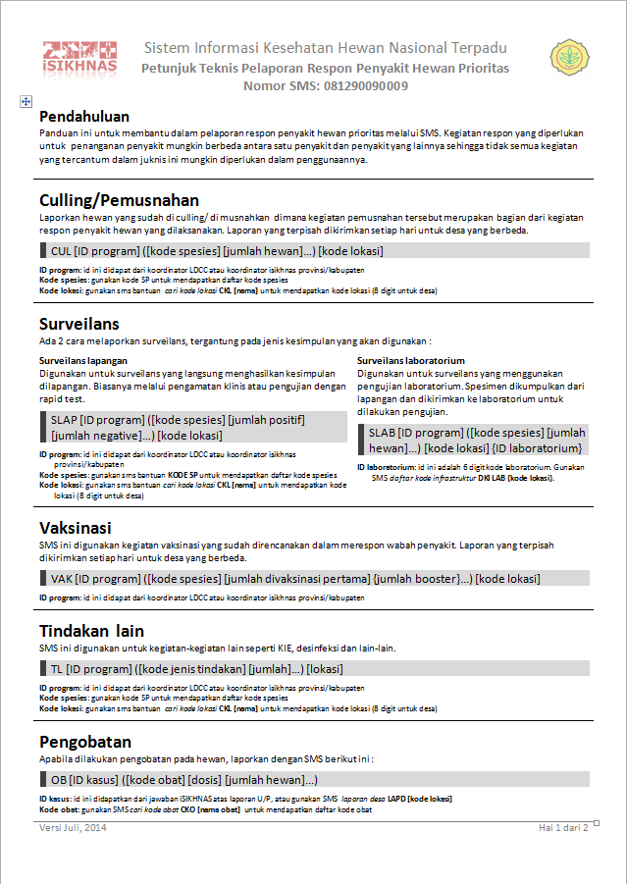
FORMULIR PANDUAN iSIKHNAS (RESPONS PENYAKIT PENTING)

Slide 8
Formulir ini digunakan hanya sebagai panduan untuk dokter hewan selama kegiatan lapangan dalam suatu respons penyakit penting (penyakit prioritas nasional, penyakit dengan tingkat kematian yang tinggi, zoonosis, tanda-tanda yang tidak biasa, atau diduga sebagai penyakit baru atau penyakit yang baru muncul).
Notes:
Formulir ini digunakan hanya sebagai panduan untuk dokter hewan selama kegiatan lapangan dalam suatu respons penyakit penting (penyakit prioritas nasional, penyakit dengan tingkat kematian yang tinggi, zoonosis, tanda-tanda yang tidak biasa, atau diduga sebagai penyakit baru atau penyakit yang baru muncul). Semua data harus dikirim dengan segera melalui SMS ke iSIKHNAS menggunakan format yang dijelaskan dalam formulir ini. Formulir ini digunakan sebagai lembar kerja untuk membantu pengiriman SMS - jangan mengirimkan formulir ini.
Untuk melakukan kegiatan investigasi dan respons penyakit prioritas menggunakan formulir ini, staf harus memastikan ID kasus dan kode lokasi tempat kasus tersebut terjadi sebelum terjun ke lapangan untuk investigasi. Semua pesan SMS yang terkirim selama investigasi penyakit prioritas membutuhkan ID kasus yang secara otomatis dibuat oleh iSIKHNAS segera setelah laporan penyakit U atau P dikirim dari lapangan. Anda juga membutuhkan ID Program untuk kegiatan seperti pemusnahan atau culling, vaksinasi, dan surveilans (laboratorium dan lapangan).
Catat ID kasus dan kode lokasi di formulir karena Anda mungkin membutuhkannya untuk beberapa pesan yang berkaitan dengan laporan respons ini.

Slide 9
Setelah melakukan respon penyakit penting
Semua data harus dikirim dengan segera melalui SMS ke iSIKHNAS menggunakan format yang dijelaskan dalam formulir ini.

Slide 10
Catatan Penting !!!!!!!!!
Formulir ini digunakan sebagai lembar kerja untuk membantu pengiriman SMS - jangan mengirimkan formulir ini.
Untuk melakukan kegiatan investigasi dan respons penyakit penting menggunakan formulir ini, staf harus memastikan ID kasus dan kode lokasi tempat kasus tersebut terjadi sebelum terjun ke lapangan untuk investigasi.

Slide 11
Catatan Penting !!!!!!!!!
Semua pesan SMS yang terkirim selama investigasi penyakit penting membutuhkan ID kasus yang secara otomatis dibuat oleh iSIKHNAS segera setelah laporan penyakit U atau P dikirim dari lapangan.
Anda juga membutuhkan ID Program untuk kegiatan seperti pemusnahan atau culling, vaksinasi, dan surveilans (laboratorium dan lapangan).

Slide 12
Catatan Penting !!!!!!!!!
Catat ID kasus dan kode lokasi di formulir karena Anda mungkin membutuhkannya untuk beberapa pesan yang berkaitan dengan laporan respons ini.

Slide 13
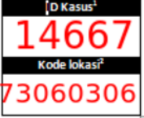
Lokasi dan ID Kasus
Notes:
^{­­­1}ID Kasus: Diperoleh dari laporan penyakit dari Pelsa atau Paravet. Jika anda tidak tahu, cari ID Kasus dengan cara SMS laporan desa LAPD [kode desa].
²Kode lokasi: Gunakan format sms CKL [nama desa] untuk mendapatkan kode desa

Slide 14
Culling/Pemusnahan
Laporkan hewan yang sudah dimusnahkan sebagai bagian dari rangkaian kegiatan respons penyakit hewan. Laporan yang terpisah dikirimkan untuk masing-masing desa pada setiap hari.
Notes:
Laporkan hewan yang sudah dimusnahkan sebagai bagian dari rangkaian kegiatan respons penyakit hewan. Laporan yang terpisah dikirimkan untuk masing-masing desa pada setiap hari.
CUL [ID program] ([spesies] [jumlah hewan]...) [ID lokasi] ID program: didapat dari koordinator pusat pengendalian penyakit setempat, atau koordinator iSKIHNAS
Kode spesies: untuk mendapatkan daftar kode spesies, kirim SMS dengan format:
KODE SP Kode lokasi: gunakan perintah cari kode lokasi:
CKL [nama lokasi]

Slide 15
Format SMS
CUL [ID program] ([spesies] [jumlah hewan]...) [lokasi]

Slide 16
SMS Bantuan
ID program: ID program: didapat dari koordinator iSKIHNAS Provinsi/Kabupaten/Kota
Kode spesies: untuk mendapatkan daftar kode spesies, kirim SMS dengan format:
KODE SP
Kode lokasi: gunakan perintah cari kode lokasi:
CKL [nama lokasi]
Notes:
Question: ID program. Because the culling is in response to a particular investigation/case ID (and NOT part of a

Slide 17
Contoh
CUL [ID program] ([spesies] [jumlah hewan]...) [lokasi]
CUL 23827 sp 6 kr 2 2301012
[iSIKHNAS] Laporan Pemusnahan untuk program xxxx di [lokasi] sapi 6 ekor, kerbau 2 ekor
Notes:
Check example

Slide 18
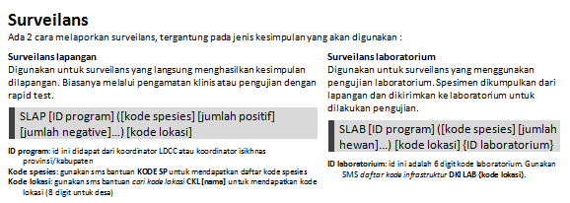
Surveilans

Slide 19
Surveilans
Ada 2 cara melaporkan surveilans, bergantung pada jenis pengujian yang akan digunakan:
Surveilans lapangan
Surveilans laboratorium

Slide 20
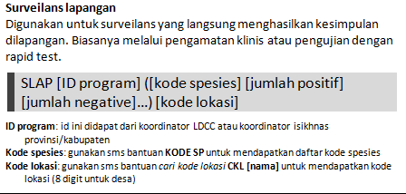
Surveilans lapangan
Digunakan untuk surveilans yang langsung menghasilkan kesimpulan di lapangan, biasanya ini merupakan pengamatan atau surveilans klinis, atau pengujian dengan uji cepat (Rapid Test).
Notes:
Digunakan untuk surveilans yang langsung menghasilkan kesimpulan di lapangan, biasanya ini merupakan pengamatan atau surveilans klinis, atau pengujian dengan uji cepat.
SLAP [ID program] ([spesies] [jumlah positif] [jumlah negatif]...) [lokasi] ID program: didapat dari koordinator pusat pengendalian penyakit setempat, atau koordinator iSKIHNAS
Kode spesies: untuk mendapatkan daftar kode spesies, kirim SMS dengan format:
KODE SP Kode lokasi: gunakan perintah cari kode lokasi:
CKL [nama lokasi]

Slide 21
Format SMS
SLAP [ID program] ([spesies] [jumlah positif] [jumlah negatif]...) [lokasi]

Slide 22
SMS Bantuan
ID program: didapat dari koordinator iSKIHNAS Provinsi/Kabupaten/Kota
Kode spesies: untuk mendapatkan daftar kode spesies, kirim SMS dengan format:
KODE SP
Kode lokasi: gunakan perintah cari kode lokasi:
CKL [nama lokasi]

Slide 23
Contoh
SLAP [ID program] ([spesies] [jumlah positif] [jumlah negatif]...) [lokasi]
SLAP 46464 SP 65 4 KR 12 2 32010201
[iSIKHNAS] Laporan surveilans lapangan untuk Program xxxxx di [lokasi]: Sapi: 65 pos, 4 neg. Kerbau: 12 pos, 2 neg
Notes:
Need to check example

Slide 24
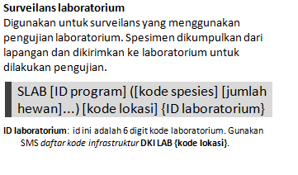
Surveilans Laboratorium
Digunakan untuk surveilans yang menggunakan pengujian laboratorium. Spesimen dikumpulkan dari lapangan dan dikirimkan ke laboratorium untuk dilakukan pengujian.

Slide 25
Format SMS
SLAB [ID program] ([spesies] [jumlah hewan]...) [lokasi] {ID laboratorium}
Notes:
SLAB 18 SP 100 KR 50 76020202 730801 Laporan surveilans untuk Program Pembebasan Brucellosis di Sulawesi Barat, Polewali Mandar, Balanipa, Tammangalle. sapi 100; kerbau 50

Slide 26
SMS Bantuan
ID program: ID program: didapat dari koordinator iSKIHNAS Provinsi/Kabupaten/Kota
Kode spesies: untuk mendapatkan daftar kode spesies, kirim SMS dengan format:
KODE SP
Kode lokasi: gunakan perintah cari kode lokasi:
CKL [nama lokasi]
ID laboratorium: kode laboratorium 6 digit. Gunakan daftar kode infrastruktur
DKI LAB {kode lokasi}

Slide 27
Contoh
SLAB [ID program] ([spesies] [jumlah hewan]...) [lokasi] {ID laboratorium}
SLAB 18 SP 100 KR 50 76020202 730801
[iSIKHNAS] Laporan surveilans untuk Program Pembebasan Brucellosis di Sulawesi Barat, Polewali Mandar, Balanipa, Tammangalle. sapi 100; kerbau 50

Slide 28
Vaksinasi
SMS ini digunakan untuk kegiatan vaksinasi yang sudah direncanakan dalam merespons wabah penyakit. Laporan yang terpisah dikirimkan setiap hari untuk masing-masing desa.

Slide 29
Format SMS
VAK [ID program] ([spesies] [jumlah divaksinasi pertama] {jumlah booster}...) [lokasi]

Slide 30
SMS Bantuan
ID program: ID program: didapat dari koordinator iSKIHNAS Provinsi/Kabupaten/Kota
Kode spesies: untuk mendapatkan daftar kode spesies, kirim SMS dengan format:
KODE SP
Kode lokasi: gunakan perintah cari kode lokasi:
CKL [nama lokasi]

Slide 31
Contoh
VAK [ID program] ([spesies] [jumlah divaksinasi pertama] {jumlah booster}...) [lokasi]
VAK 18 AY 100 50 630101
[iSIKHNAS] Laporan vaksinasi untuk Program Vaksinasi Ayam APBD di Panyipatan. ayam: 100 (pertama), 50 (booster) di ....

Slide 32
Tindakan Lain
SMS ini digunakan untuk kegiatan-kegiatan lain seperti KIE, desinfeksi, dsb.
Notes:
SMS ini digunakan untuk kegiatan-kegiatan lain seperti KIE, desinfeksi, dsb.
TL [ID program] ([kode jenis tindakan] [jumlah]...) [lokasi] ID program: didapat dari koordinator pusat pengendalian penyakit setempat, atau koordinator iSKIHNAS setempat.
Kode jenis tindakan: gunakan:
KODE TL Kode lokasi: gunakan perintah cari kode lokasi:
CKL [nama lokasi]

Slide 33
Format SMS
TL [ID program] ([kode jenis tindakan] [jumlah]...) [lokasi]

Slide 34
SMS Bantuan
ID program: ID program: didapat dari koordinator iSKIHNAS Provinsi/Kabupaten/Kota
Kode jenis tindakan: gunakan:
KODE TL
Kode lokasi: gunakan perintah cari kode lokasi:
CKL [nama lokasi]

Slide 35
KODE TL
[iSIKHNAS]: Pertemuan PT; Pertemuan - masyarakat PTM; Pertemuan - tokoh masyarakat PTT; Pertemuan - kelompok masyarakat PTK; Pertemuan - organisasi PTO; Pertemuan - masing-masing KK PTKK; Pertemuan - sekolah PTSK; Pertemuan - peternakan PTTN; Pertemuan - usaha peternakan PTUP; Pertemuan - pengepul PTPK; Pertemuan - penjual PTPJ; Pertemuan - petugas PTPT; Pertemuan - petugas penyuluh PTPP; Pertemuan - petugas kesehatan manusia PTKH; Pertemuna - petugas dinas PTPD; Pertemuna - Puskeswan PTPU; Pertemuan - Komunikasi, informasi, dan edukasi (KIE) PKIE; Koordinasi K; Koordinasi dengan pejabat setempat yang berwenang KPS; Membagikan materi MM; Membagikan kartu saku/brosur/pamflet MS; Membagikan poster MP; Membagikan kalender MK; Membagikan DVD/VCD MD; tindakan biosekuriti BIO; Pembersihan dan disinfeksi PDD; Disposal unggas yang mati dan yang dimusnahkan dengan aman DMD
Notes:
This slide is just to show that there are a lot of TL and the list is long.

Slide 36
Contoh
TL [ID program] ([kode jenis tindakan] [jumlah]...) [lokasi]
TL 84848 DMD 254 32010201
[iSIKHNAS] Laporan Tindakan Lain untuk program xxx di …. Disposal unggas yang mati dan yang dimusnahkan dengan aman 254 ekor

Slide 37
Pengobatan
Notes:
Apabila dilakukan pengobatan pada hewan, laporkan dengan SMS berikut ini :
OB [ID kasus] ([kode obat] [dosis] [jumlah hewan]...)
ID kasus: didapat dari laporan asli, atau gunakan laporan desa:
LAPD [kode desa] Kode obat: gunakan perintah cari kode obat:
CKO [obat]

Slide 38
Format SMS
Apabila dilakukan pengobatan pada hewan, laporkan dengan SMS berikut ini :
OB [ID kasus] ([kode obat] [dosis] [jumlah hewan]...)

Slide 39
SMS Tambahan
ID kasus: didapat dari laporan u/p, atau gunakan laporan desa untuk mengetahui id kasus:
LAPD [kode desa]
Kode obat: gunakan perintah cari kode obat:
CKO [nama obat]
Dosis: hanya dituliskan angka saja tidak perlu dengan satuan, untuk pecahan gunakan titik bukan koma
Notes:
Need to add information about dosis…..

Slide 40
Contoh
OB [ID kasus] ([kode obat] [dosis] [jumlah hewan]...)
OB 2238 O232 5 4
[iSIKHNAS] Terima kasih. ID kasus 2238. Laporan pengobatan pada 4 ekor hewan dengan COCCIVAC-B 5.0 ml per ekor

